Slide 1
딥러닝 기술을 활용한 기자재 관리 시스템
CSE Capstone project
LKK-99

Slide 2
INDEX
01
진행 계획
계획 설정
Gantt Chart
02
기능 설명
데이터베이스 구축
ERD Table
03
진행 상황
진행 상황 발표
데이터 셋 수집 현황
04
예산 집행
예산 집행 계획서

Slide 3

01
진행 계획

Slide 4
진행 계획 (9월)
9월 1주~2주 계획서 작성 및 제안서 작성, 프로젝트 기획
9월 3주~4주 기능명세서 작성 및 데이터 종류 선정, 데이터셋 수집

Slide 5
진행 계획 (10월)
10월 1주~2주 데이터베이스 구축 및 ERD Table 작성
10월 3주~4주
웹 프론트: 메인 페이지 UI 구축 및 구현
웹 백: DB 구현 및 API 명세서 작성, 기자재 수정 및 목록, 통계 표시 API 구현
앱: 메인 페이지 UI 개발

Slide 6
진행 계획 (11월 上)
11월 1주~2주:
웹 프론트: 유저 페이지 중 대여 및 반납, 대시보드 UI 구축 및 구현
웹 백: 대여 및 반납, 즐겨찾기, 게시판, 대시보드 API 개발
앱: 카메라 및 알림 기능 구현

Slide 7
진행 계획 (11월 下)
11월 3주~4주:
웹 프론트: 게시판 페이지 및 관리자 페이지 UI 구축 및 구현
웹 백: 서버 구축 및 프론트와의 데이터 연동 진행
앱: 대여 및 반납 페이지 개발 및 UI 구축

Slide 8
진행 계획 (12월)
12월 1주~2주: 시연 준비 및 각 기능 테스트

Slide 9
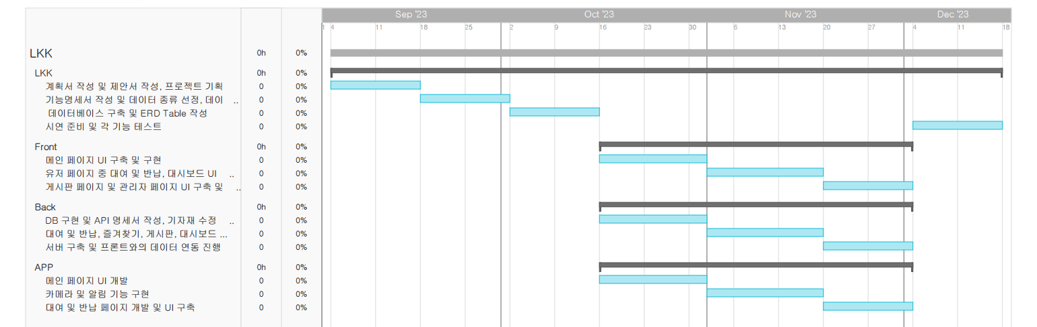
Gantt Chart

Slide 10
02
기능 설명

Slide 11
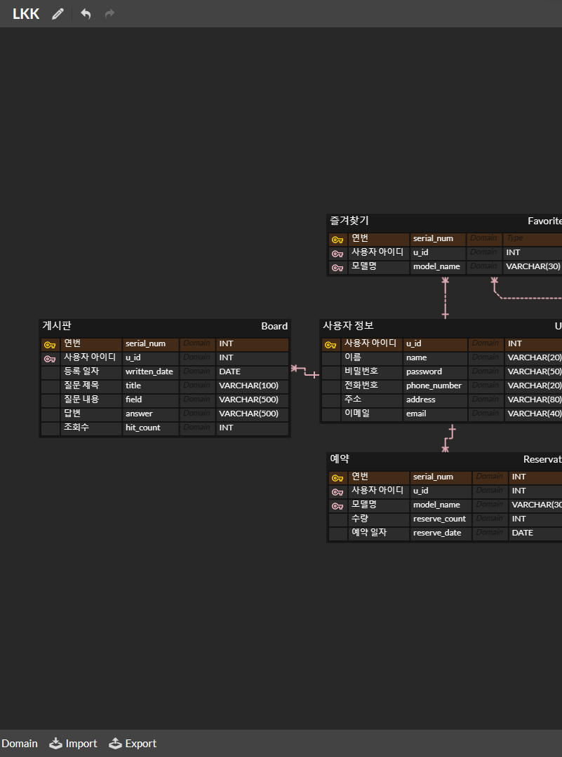
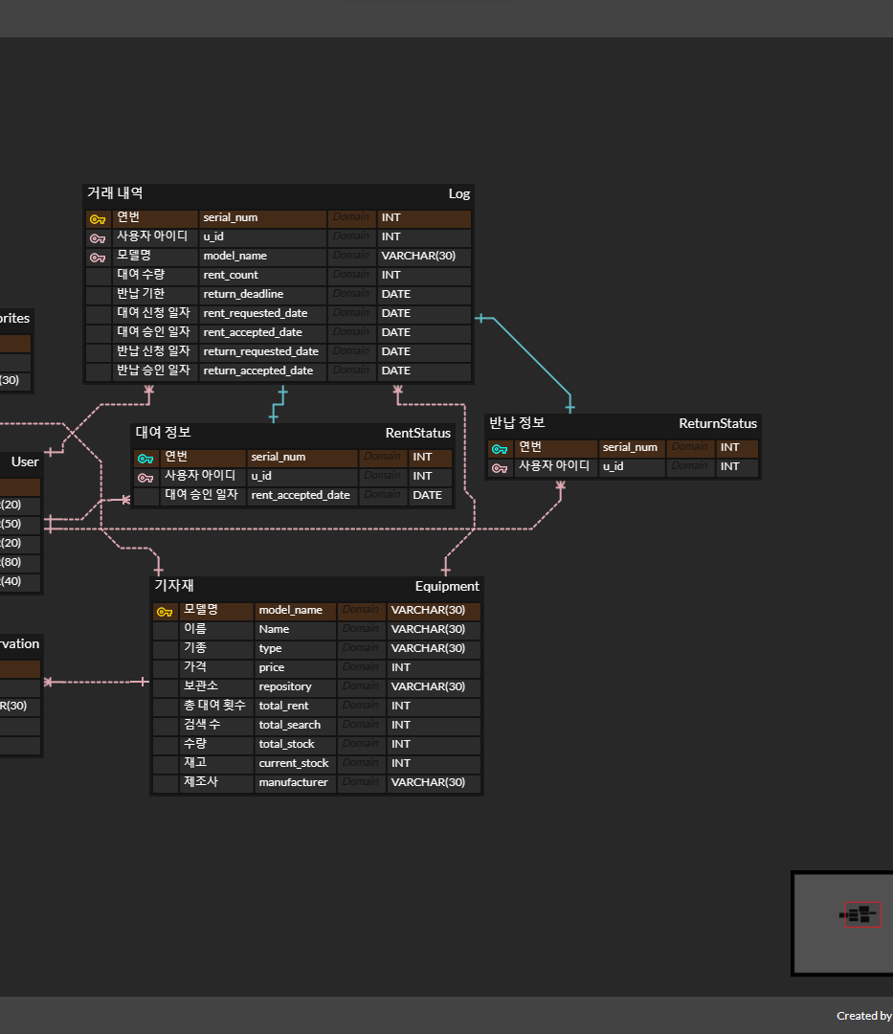
데이터 베이스

Slide 12
03
진행 상황

Slide 13
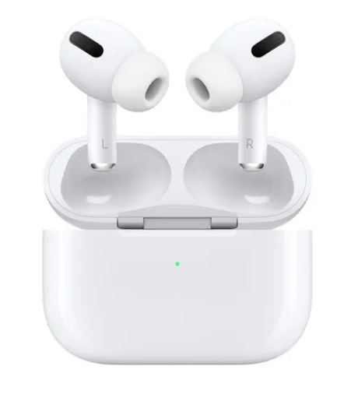
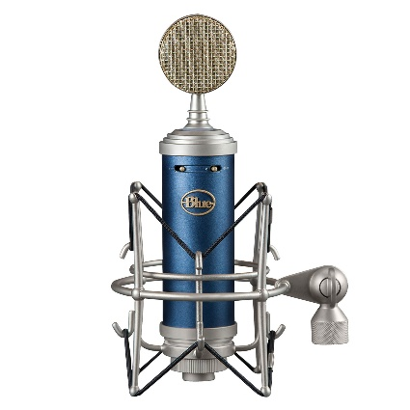
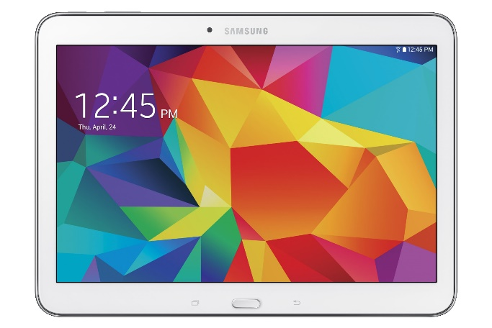
데이터 셋
모델명 | 이름 | 기종 | 가격 | 보관소 | 총 대여 횟수 | 검색 수 | 수량 | 재고 | 제조사
MQD83KH/A | 에어팟 프로 | 블루투스 이어폰 | 10,000 | 하-220 | 110 | 823 | 84 | 23 | Apple
BLUEBIRD SL | 블루버드 마이크 | 마이크 | 30,000 | 하-324 | 27 | 193 | 21 | 17 | BLUE
SM-T530 | 갤럭시 탭 4 10.1 | 태블릿 | 30,000 | 하-220 | 230 | 1145 | 28 | 3 | SAMSUNG

Slide 14
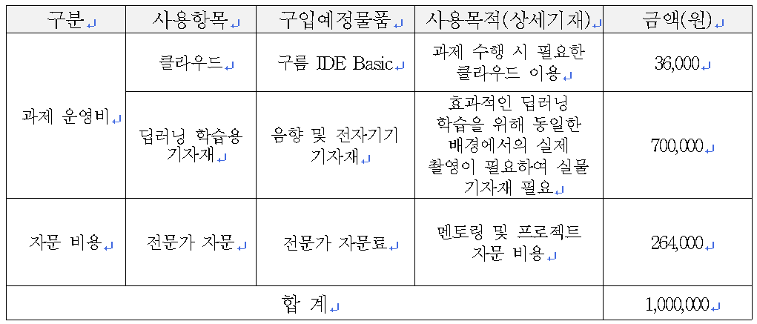
예산 집행

Slide 15
THANK YOU!

